Slide 1
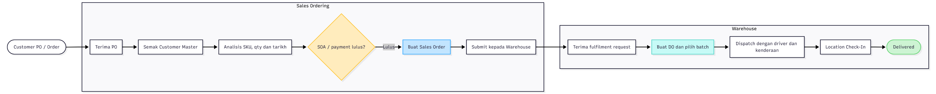
Flow utama: PO hingga delivered

Slide 2
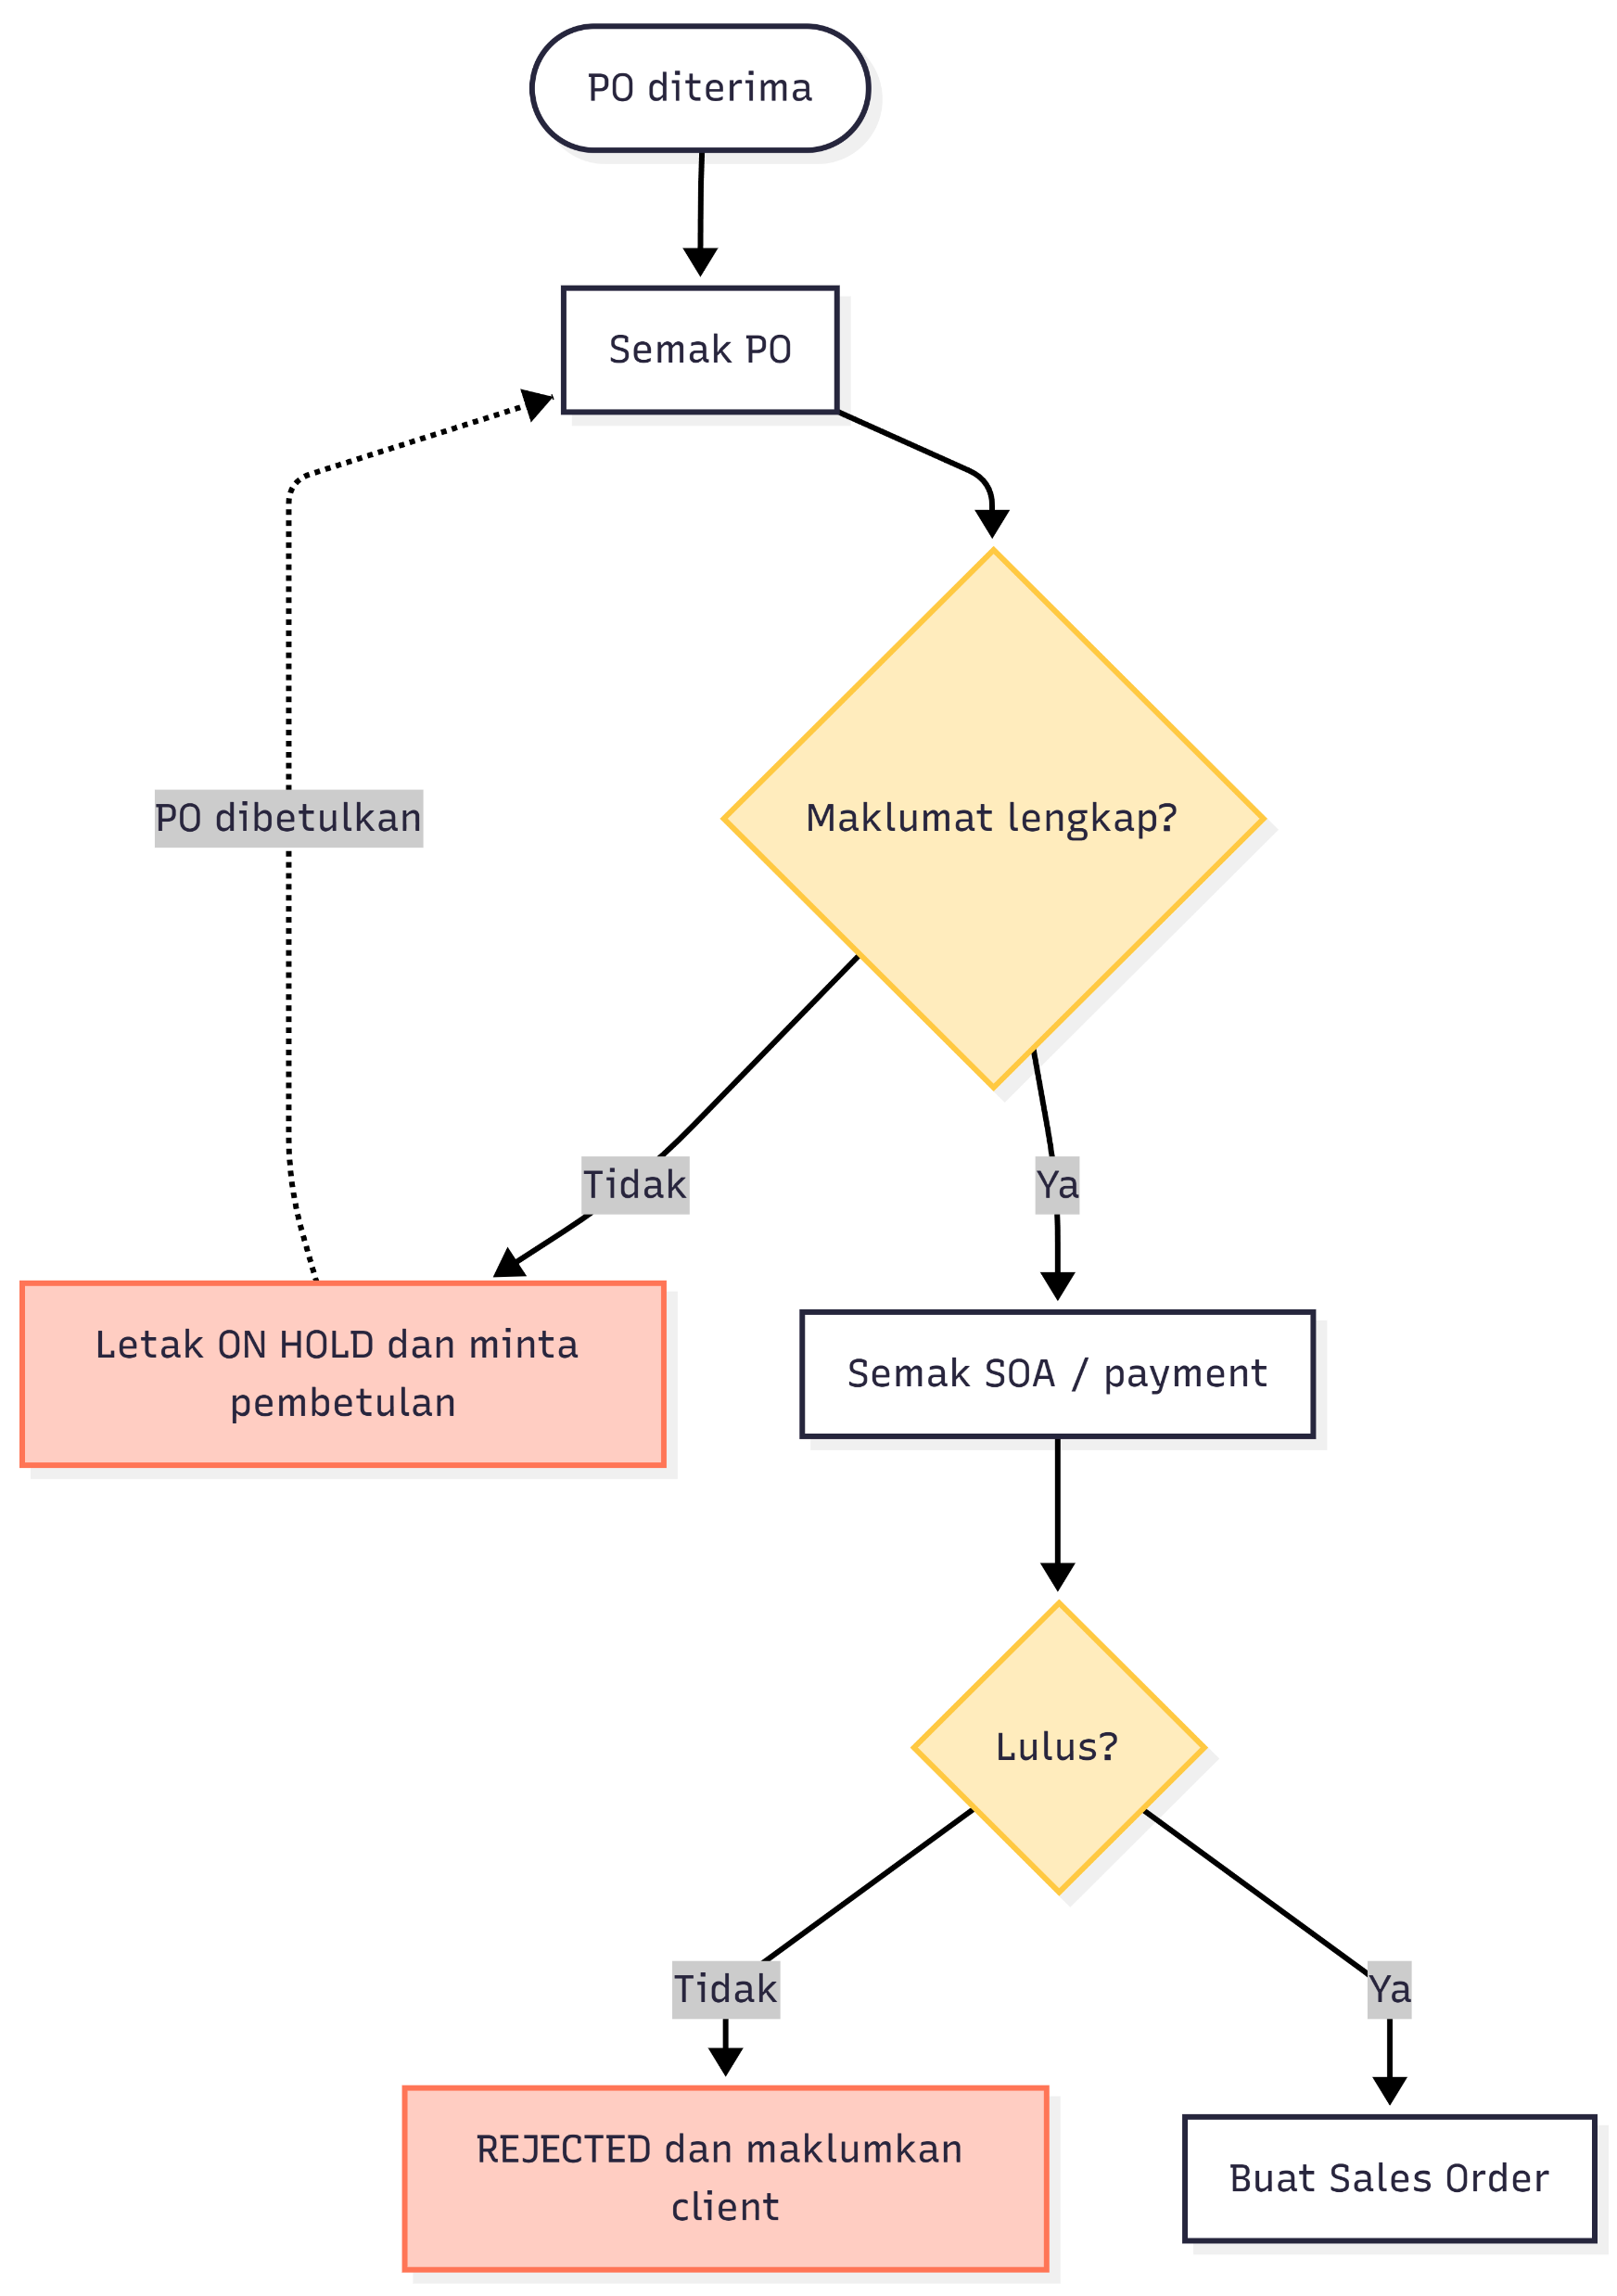
Jika SOA atau maklumat PO bermasalah

Slide 3
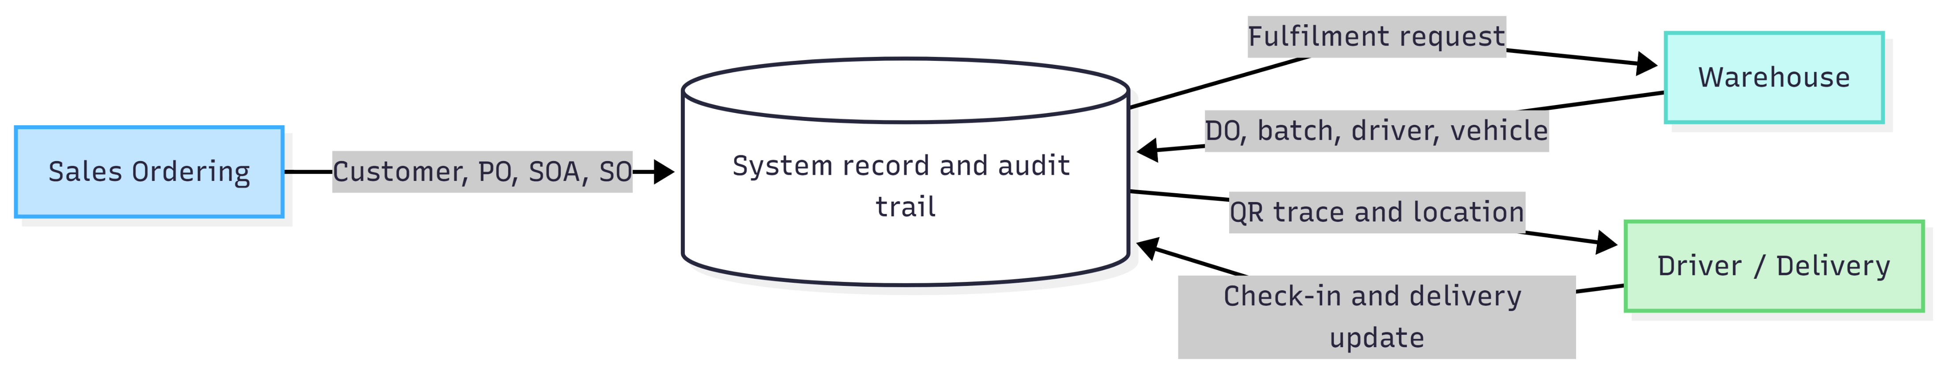
Siapa buat apa?

